Slide 1

Open cv bibliothèque.
Detection et reconnaissance faciale
09.06.2022

Slide 2
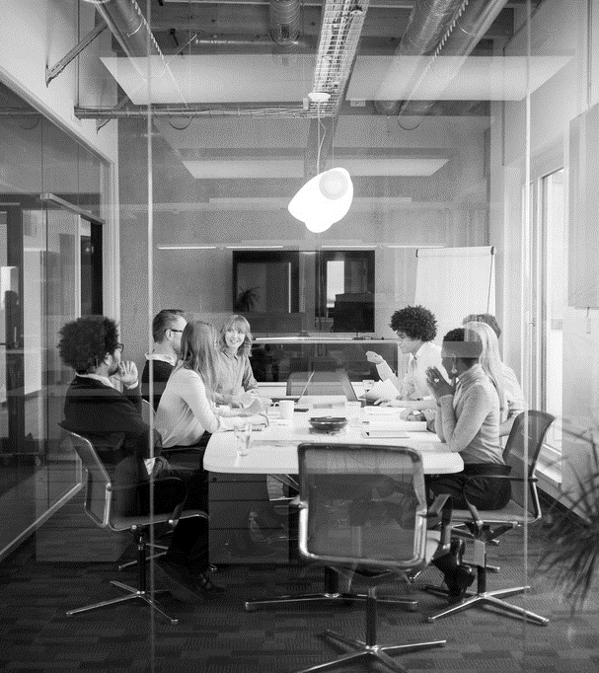
Plan de presentation
Présentation de l’équipe
Introduction
Fonctionnalités
Exemples utilisation
Démonstration open CV

Slide 3
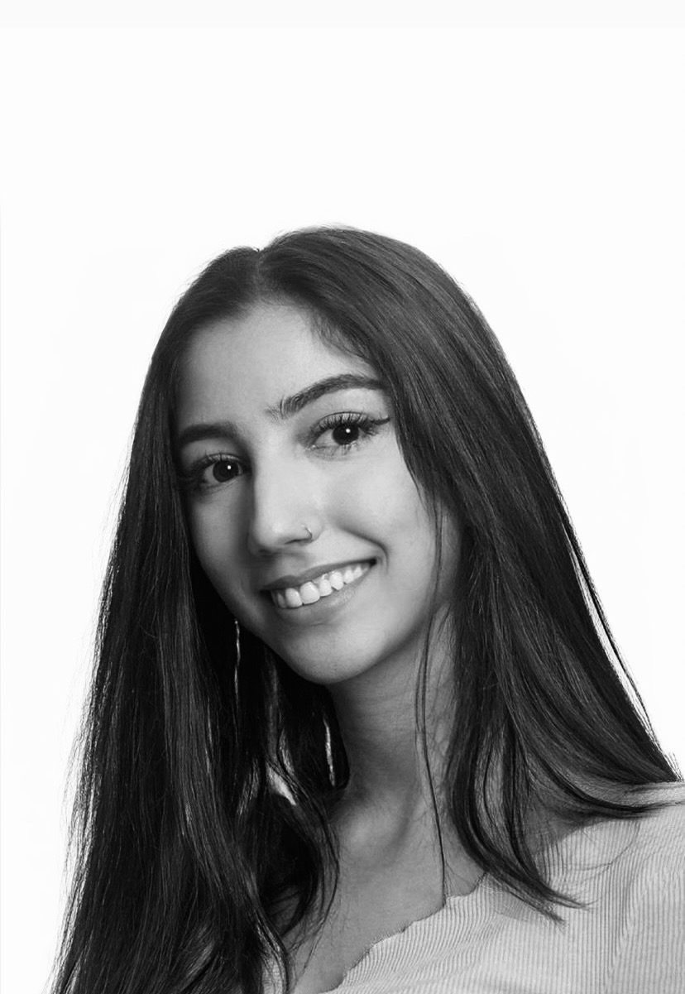
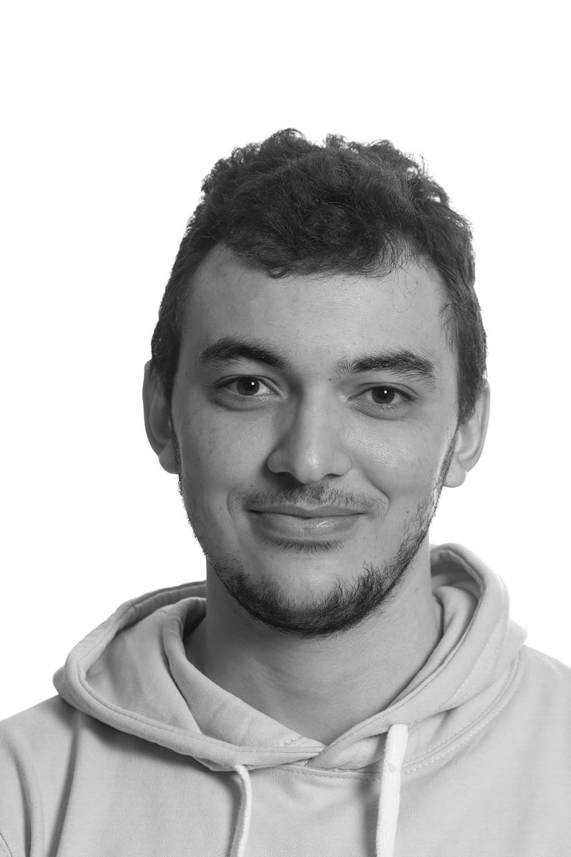
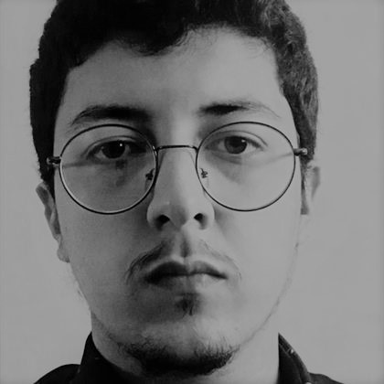
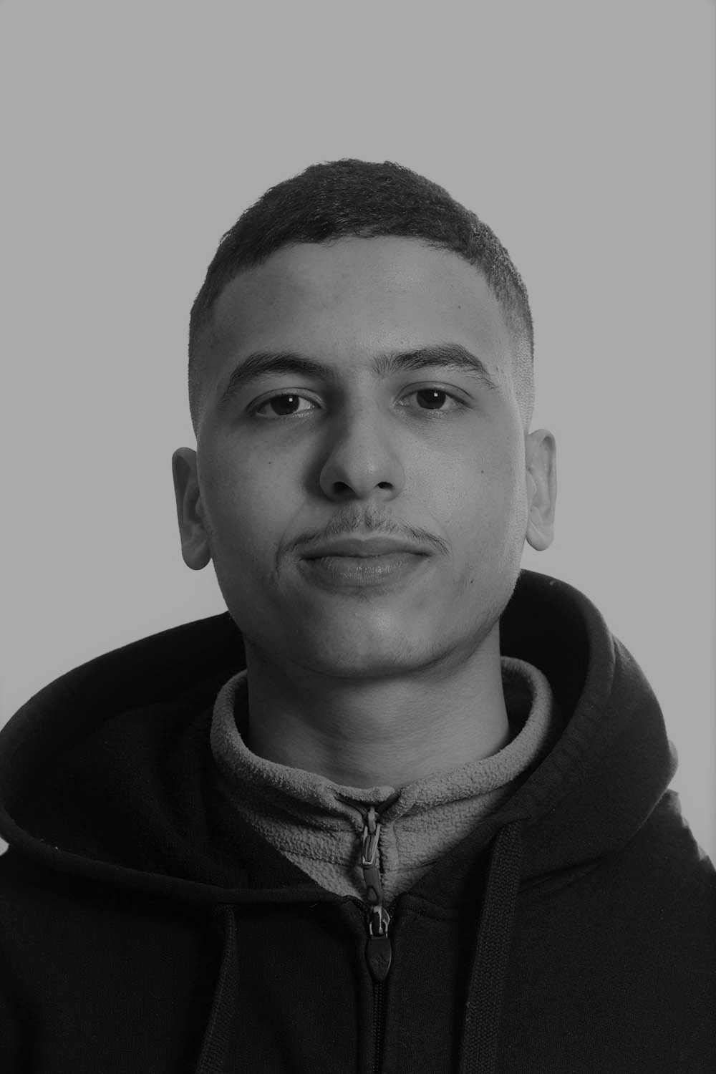
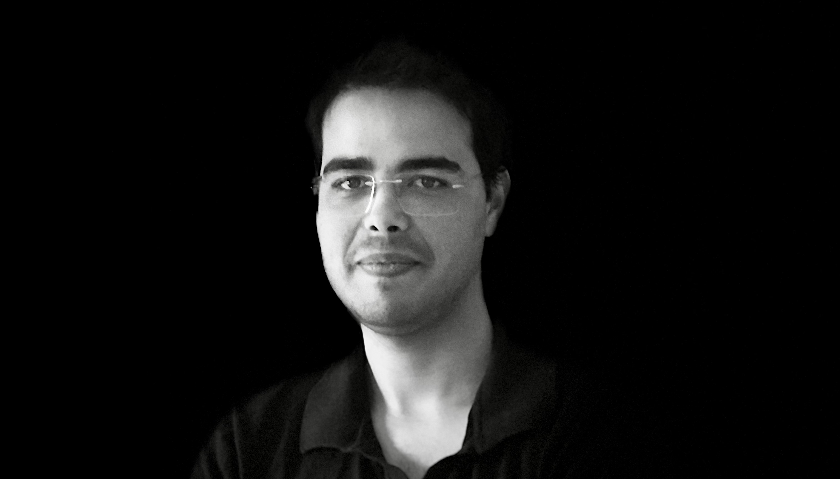
Notre équipe :
Kenza Alaoui
Yahya Aammar
Yassine Bouabou
Oussama Rezzouk
Alae Chaoui

Slide 4

INTRODUCTION
Open CV
Les bibliothèques en général.
Open CV :
Qu’es qu’Open CV
Lancement et évolution
Notes:
En informatique, une bibliothèque logicielle est une collection de séquence d'instructions, pré compilées et prêtes à être utilisées par des programmes.
Initialement développé par Intel, La société de robotique Willow Garage et la société ItSeez se sont succédé au support de cette bibliothèque. Depuis 2016 et le rachat de ItSeez par Intel, le support est de nouveau assuré par Intel. Il possède des interfaces C++, Python, Java et MATLAB et prend en charge Windows, Linux, Android et Mac OS. OpenCV se penche principalement vers les applications de vision en temps réel et tire parti des instructions MMX et SSE lorsqu'elles sont disponibles. Des interfaces CUDA et OpenCL complètes sont activement développées en ce moment. Il existe plus de 500 algorithmes et environ 10 fois plus de fonctions qui composent ou prennent en charge ces algorithmes. OpenCV est écrit nativement en C++ et possède une interface basée sur des modèles qui fonctionne de manière transparente avec les conteneurs STL.

Slide 5
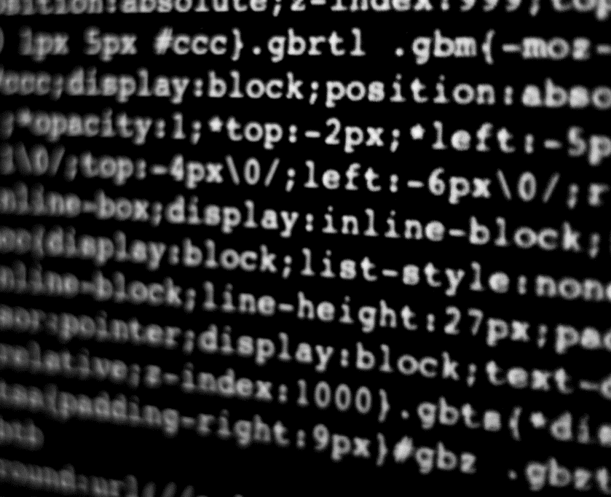
Fonctionnalités

Slide 6
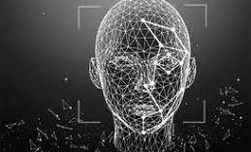
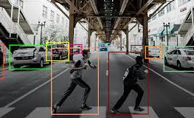
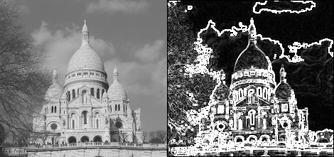
Reconnaissance faciale:
Détection de visages.
Reconnaissance faciale.
Vidéo monitoring:
Classification d’action en vidéo.
Détection et suivi de mouvement en caméra.
Détection et suivi d'objets en mouvement dans des scènes complexes .
Détection et suivi des yeux.
Traitement d’image:
Identification d’images similaire
Traitement des yeux rouges (flash)
Reconnaissance des scènes

Slide 7

Exemples d’utilisation
Open cv

Slide 8
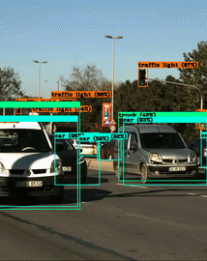
Exemples d’utilisation
Détection des intrusions dans la vidéosurveillance.
Surveillance de l'équipement minier.
Aider les robots à naviguer et à ramasser des objets.
Détection des accidents de noyade en piscine.
Vérifier les pistes pour les débris (aviation).
Inspecter les étiquettes des produits dans les usines.
Détection rapide des visages.

Slide 9
Demonstration:
Application de détection et reconnaissance faciale basées sur Open CV

